Slide 1

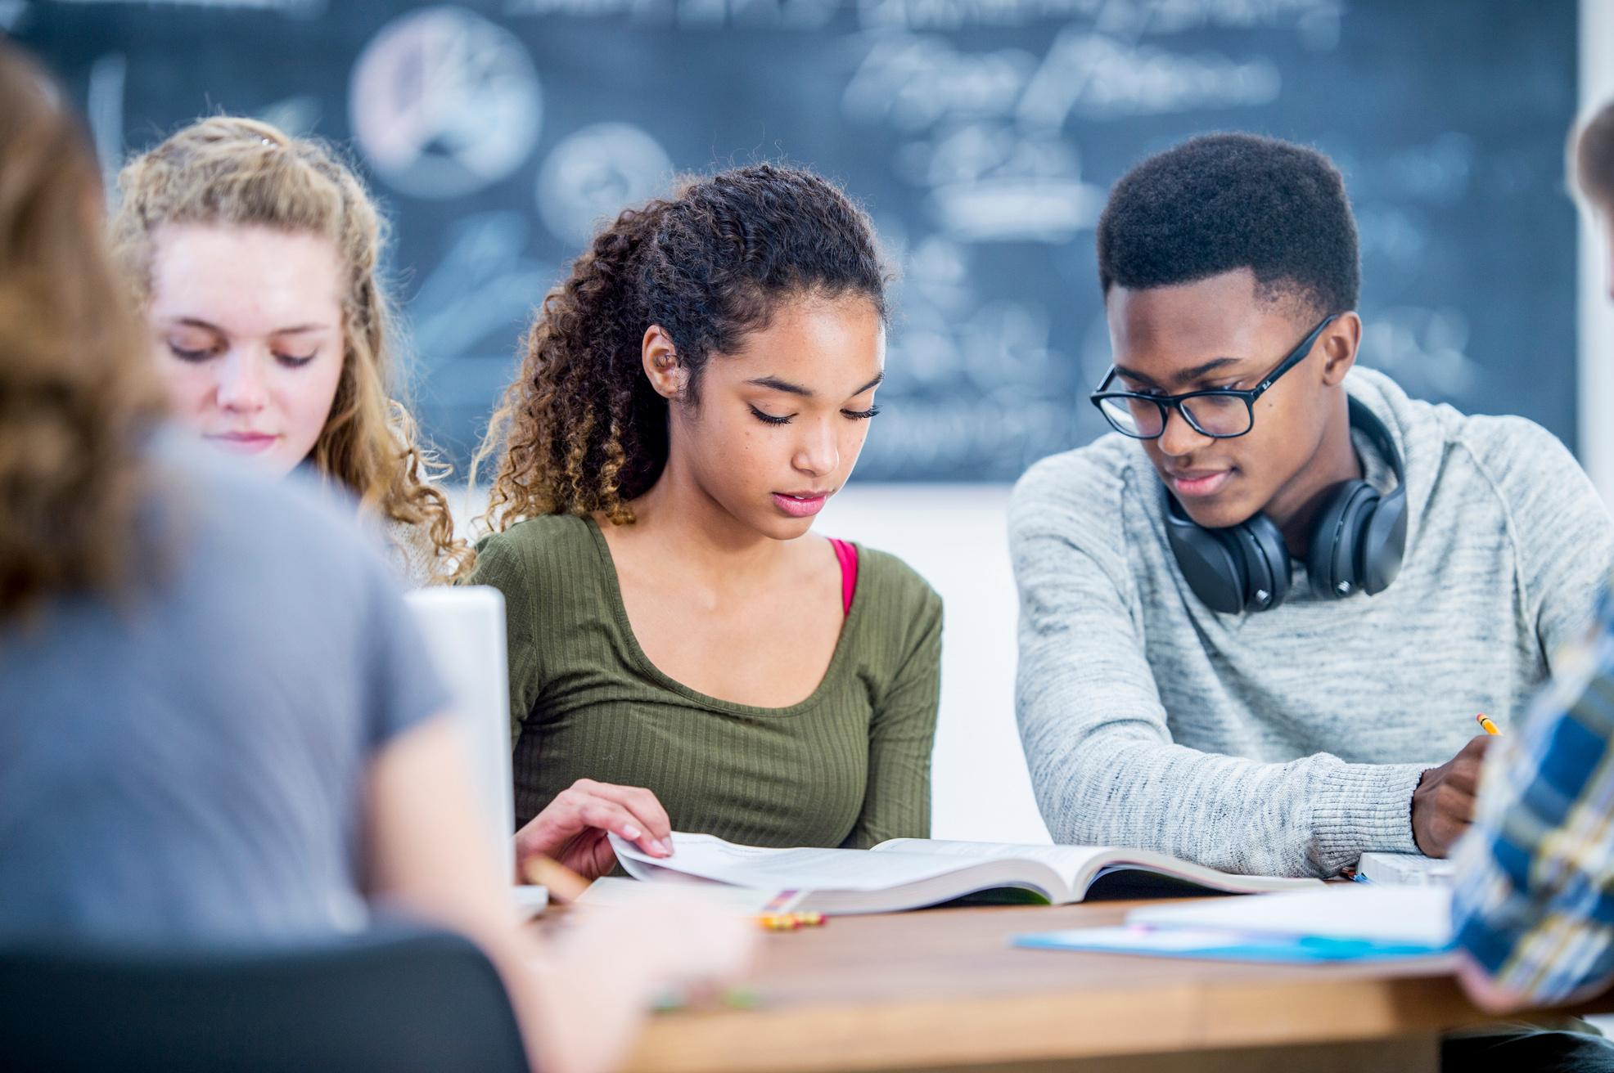
Le kit
Garçons
Collège Pierre Labitrie

Slide 2
PROGRAMME
  Introduction
  Quiz
  Vidéos : sage femme, professeur des écoles, esthéticiens
  World café : stéréotypes, femmes et sciences, famille
  Production créative
  Clôture

Slide 3

PRÉSENTATION DE L’ASSOCIATION

Slide 4

AUJOURD’HUI, EN FRANCE,
SEULEMENT 24% DES INGÉNIEURS SONT DES FEMMES

Slide 5
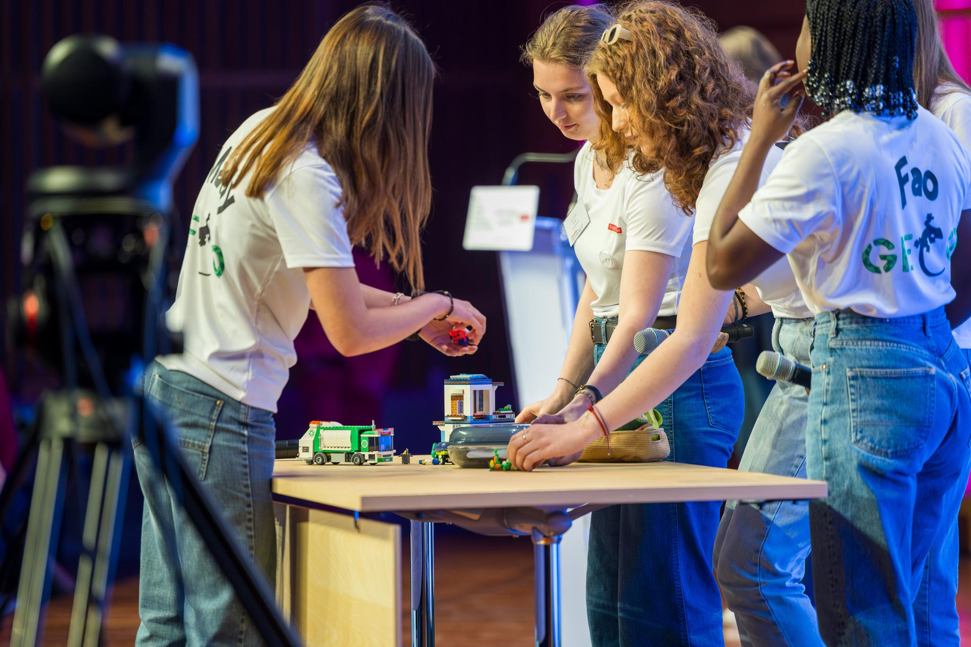
ELLES BOUGENT
FAIRE DÉCOUVRIR AUX FILLES LES MÉTIERS SCIENTIFIQUES ET TECHNIQUES
  50 000 FILLES SENSIBILISÉES PAR AN
  20 ANS D’EXISTENCE
  10 000 MARRAINES BÉNÉVOLES
NOTRE MISSION
  Sensibiliser les filles de tout âge aux métiers scientifiques
  Déconstruire les stéréotypes de genre
  Faire face au manque de talents féminins dans l’industrie
NOS ACTIONS
  Intervention en milieu scolaire (+500 interventions par an partout en France ) :
Rencontre entre les femmes ingénieures et les filles pour qu’elles se projetent.
  Des visites d’entreprises et salons professionnels (350 partenaires) pour qu’elles découvrent les métiers

Slide 6
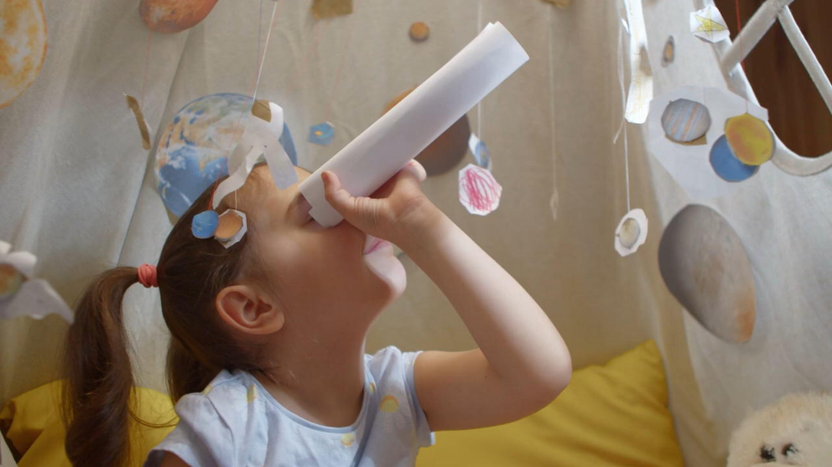

Slide 7
LE QUIZ
Égalité, orientation & mixité

Slide 8
MANCHE 1
Égalité
Femmes Hommes

Slide 9

Question 1
À partir de quelle date la mixité filles-garçons
à l'école a-t-elle été instaurée ?
1948
1960
1975

Slide 10
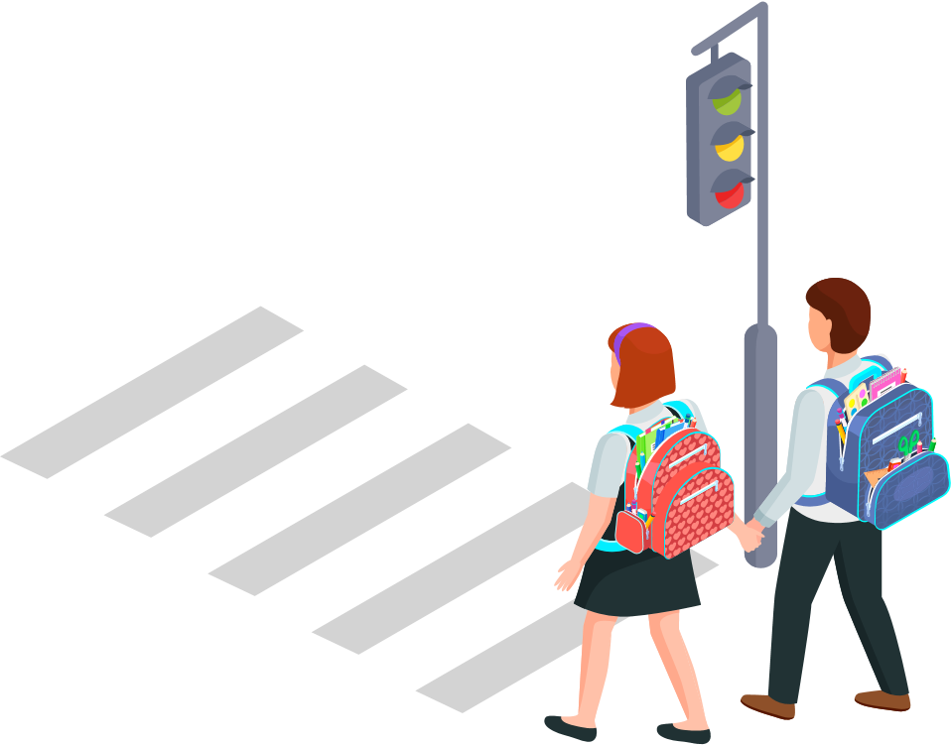
1975
La mixité filles-garçons s'est généralisée dans les établissements scolaires à partir des années 1960. Elle devient obligatoire de la maternelle au lycée en 1975, avec la loi Haby.
L’université est quant à elle ouverte aux filles depuis l’avant-guerre mais dans les faits, peu de filles osent y entrer avant les années 1950-1960.

Slide 11
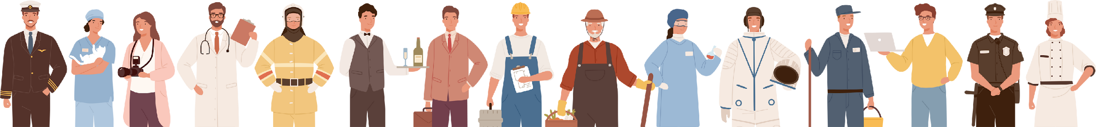
Question 2
Tous les métiers sont-ils
mixtes ?
Vrai
ou
Faux

Slide 12
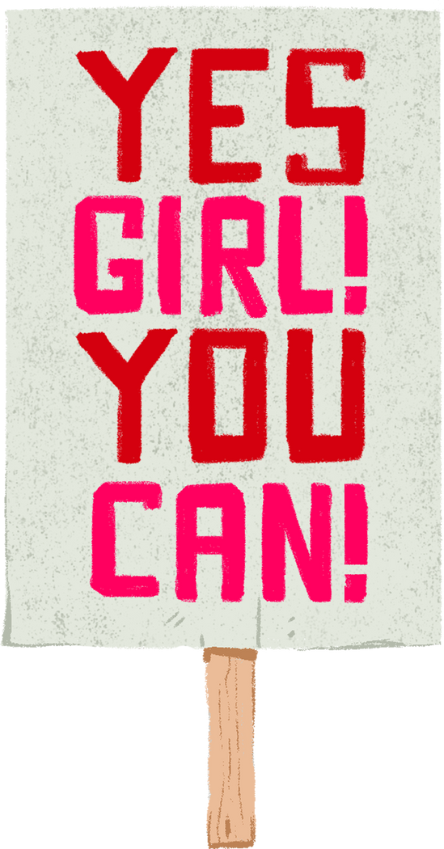

Vrai
Tous les métiers sont accessibles aux femmes et aux hommes.
D’ailleurs, dans les offres d’emploi, il est interdit de préciser le genre.
Pourtant, au sein des 87 familles professionnelles identifiées par l’Insee (Institut national des statistiques et des études économiques), seulement 8 comptent une part de femmes et d’hommes équilibrée.

Slide 13
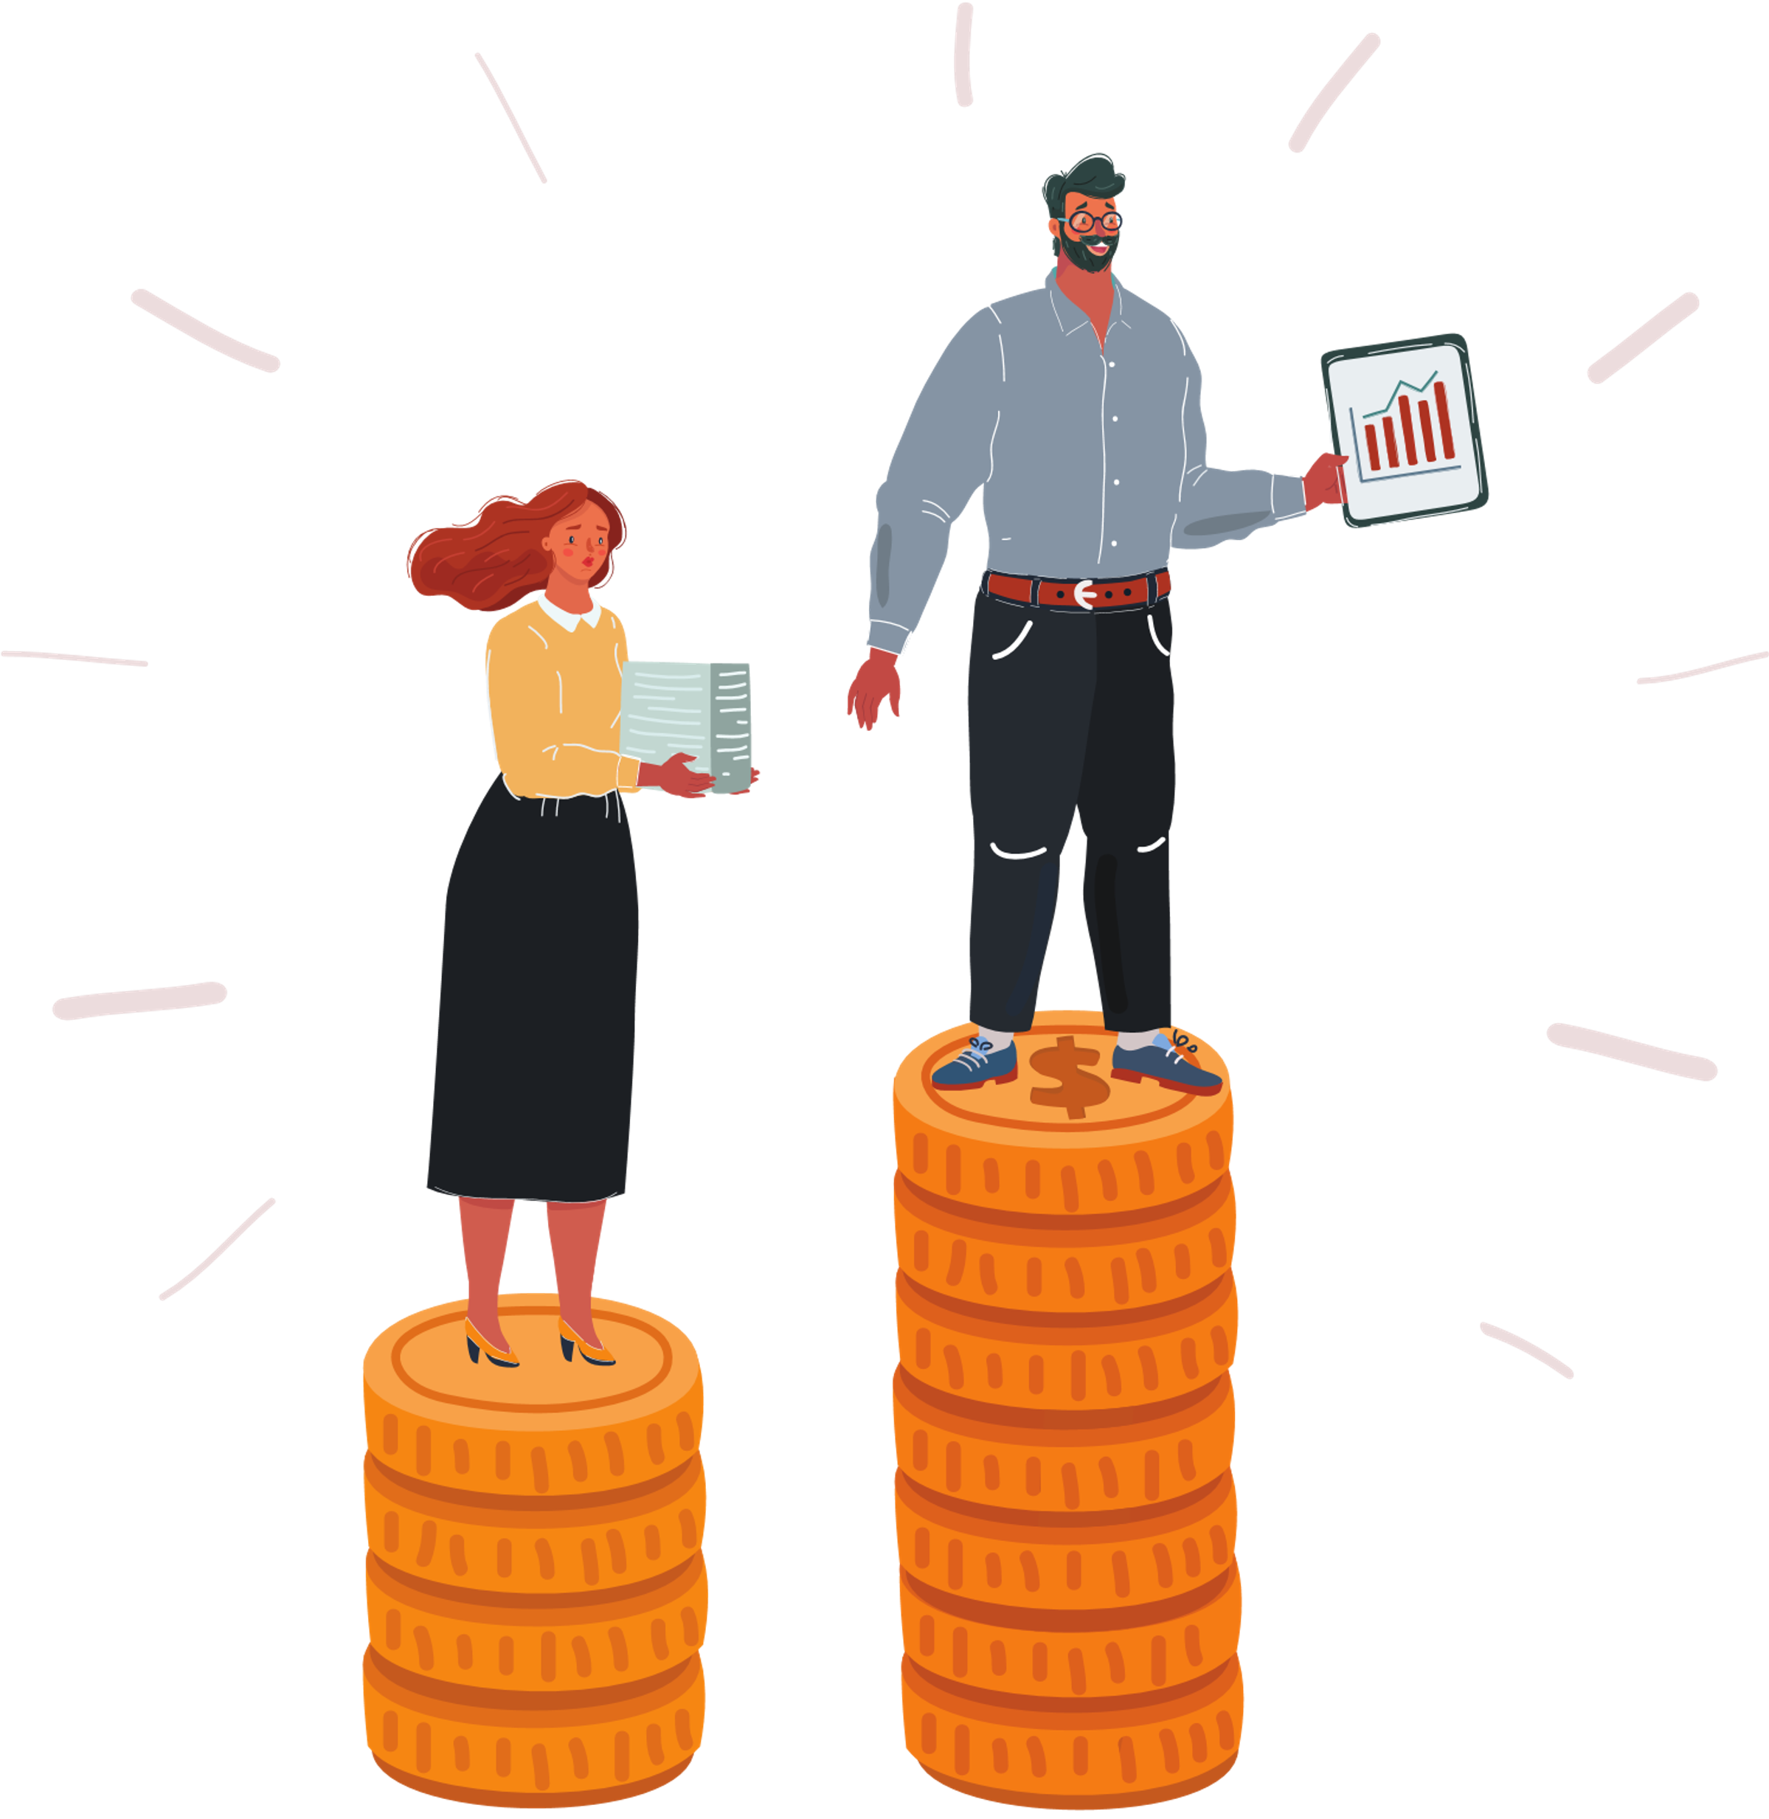

Question 3
Dans quels pays l’égalité salariale a-t-elle été rendue obligatoire ?
Nicaragua
France
Islande

Slide 14
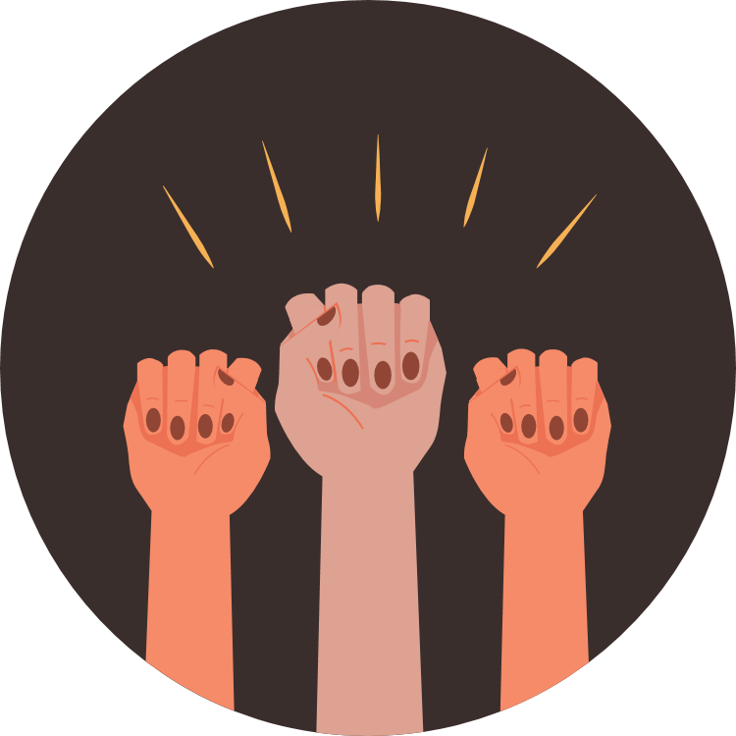
L’Islande
Depuis le 1er janvier 2018, l’Islande s’est engagée à rendre obligatoire l’égalité salariale entre les femmes et les hommes.
Pionnier en termes d’égalité hommes-femmes, le petit État insulaire occupe depuis 10 ans la première place du classement annuel des pays les plus égalitaires en matière de genre.
La France est classée loin derrière, après plus d’une centaine de pays.

Slide 15
MANCHE 2
Les stéréotypes

Slide 16

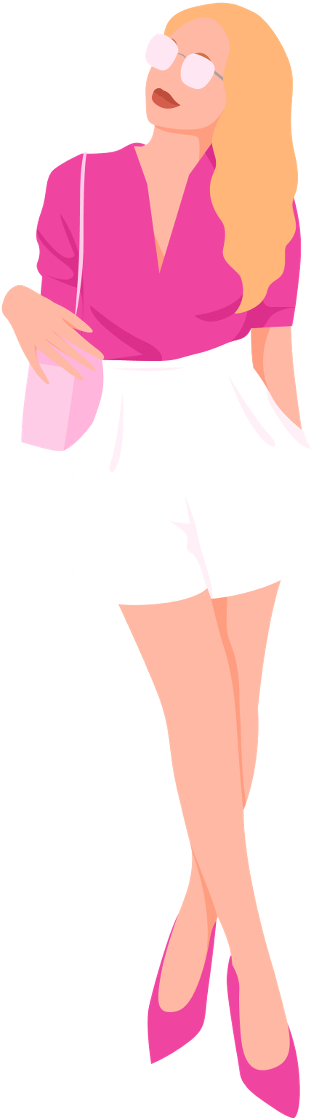

Question 4
Quel est le pourcentage de garçons dans les publicités pour les poupées à la télévision ?
4 %
11 %
23 %

Slide 17

4 %
Ce que nous voyons à l’écran ne reflète pas la réalité !
D’après une étude (Elfe décembre 2022), 19 % des garçons âgés de 2 ans jouent tous les jours ou presque à la poupée. Ceci est d’autant plus fréquent lorsqu’ils ont des sœurs et donc des poupées à disposition puisque les parents n’achètent pas les mêmes jouets aux filles et aux garçons.
Ainsi, les poupées et tous les jeux qui ont trait aux tâches ménagères sont réservés aux filles, les héros et les outils aux garçons.
Mais, d’après vous, quelles incidences cela peut-il avoir sur la répartition des tâches ménagères ou le choix des métiers ?

Slide 18

Question 5
En 2022, à la télévision et à la radio, quelle est le pourcentage de femmes invitées à commenter un fait d’actualité en tant que spécialistes du sujet ?
20 %
33 %
45 %

Slide 19
45 %
La part des femmes expertes invitées dans les médias augmente régulièrement : il était de 30 % en 2016. Mais les expertes sont minoritaires à intervenir dans 3 thématiques qui représentent plus de la moitié des sujets traités : international, société, culture/loisirs.
En mars 2020, à la télévision, pendant la crise sanitaire liée à l’épidémie de Covid-19, la part d’expertes est tombée à 9 % d’après un rapport parlementaire écrit par Céline Calvez.
Alors que les femmes sont majoritaires dans les métiers du soin et du social, ainsi que dans les formations en santé, chimie et biologie, ce sont très majoritairement des hommes qui ont été invités pour témoigner de leur expertise.

Slide 20
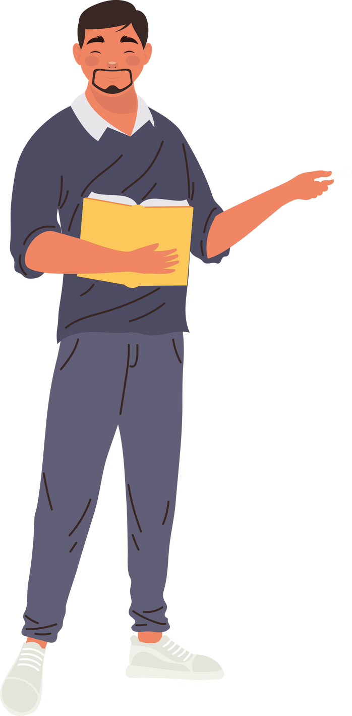

Question 6
Quel est le pourcentage d'hommes professeurs des écoles ?
15 %
34 %
52 %

Slide 21

15 %
seulement des enseignants en élémentaire sont des hommes (chiffres 2022-2023).
Plusieurs raisons sont évoquées :
  Les femmes seraient attirées par ce métier, avec l’idée stéréotypée qu’elles sont naturellement faites pour s’occuper des enfants ;
  Les hommes délaissent ce métier car la profession s'est féminisée et a perdu de son prestige (reconnaissance sociale, salaire).
Les effets ?
  Une image réductrice et dévalorisée de l'enseignement.
  Les garçons ne rencontrent presque pas de modèles masculins pendant leur scolarité auxquels ils pourraient s'identifier.

Slide 22

Question 7
Quel enseignement de spécialité de 1re générale les filles choisissent-elles en majorité ?
Français
Maths
Histoire

Slide 23
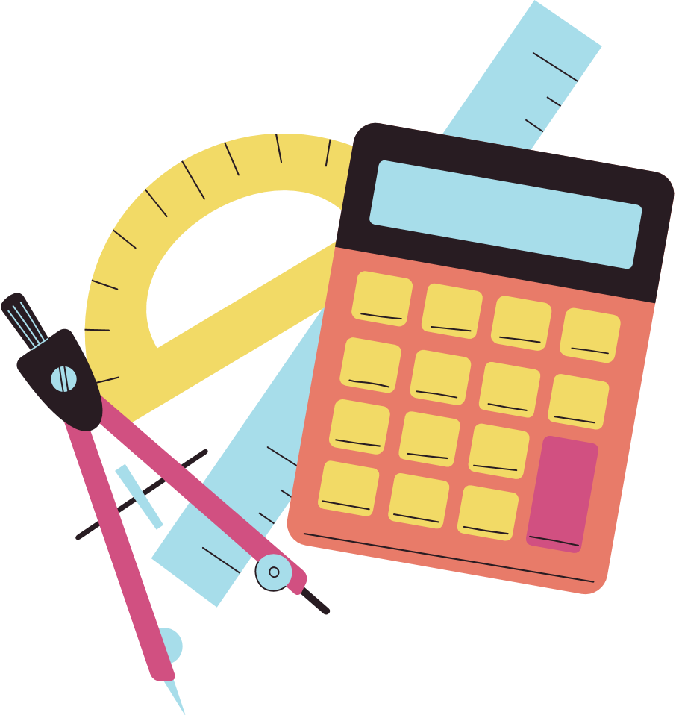
Mathématiques
Contrairement aux idées reçues !
En revanche, peu de filles poursuivent un cursus en mathématiques après le bac. Elles sont trop minoritaires (au regard des enjeux économiques et d’avenir) dans les enseignements informatiques et les sciences de l’ingénieur.
Au Portugal, en Suède, les femmes scientifiques et ingénieures sont plus nombreuses que les hommes ; en Inde et en Malaisie, les femmes sont plus nombreuses que les hommes dans l’informatique où la représentation du métier est différente.

Slide 24
MANCHE 3
Femmes & Sciences

Slide 25
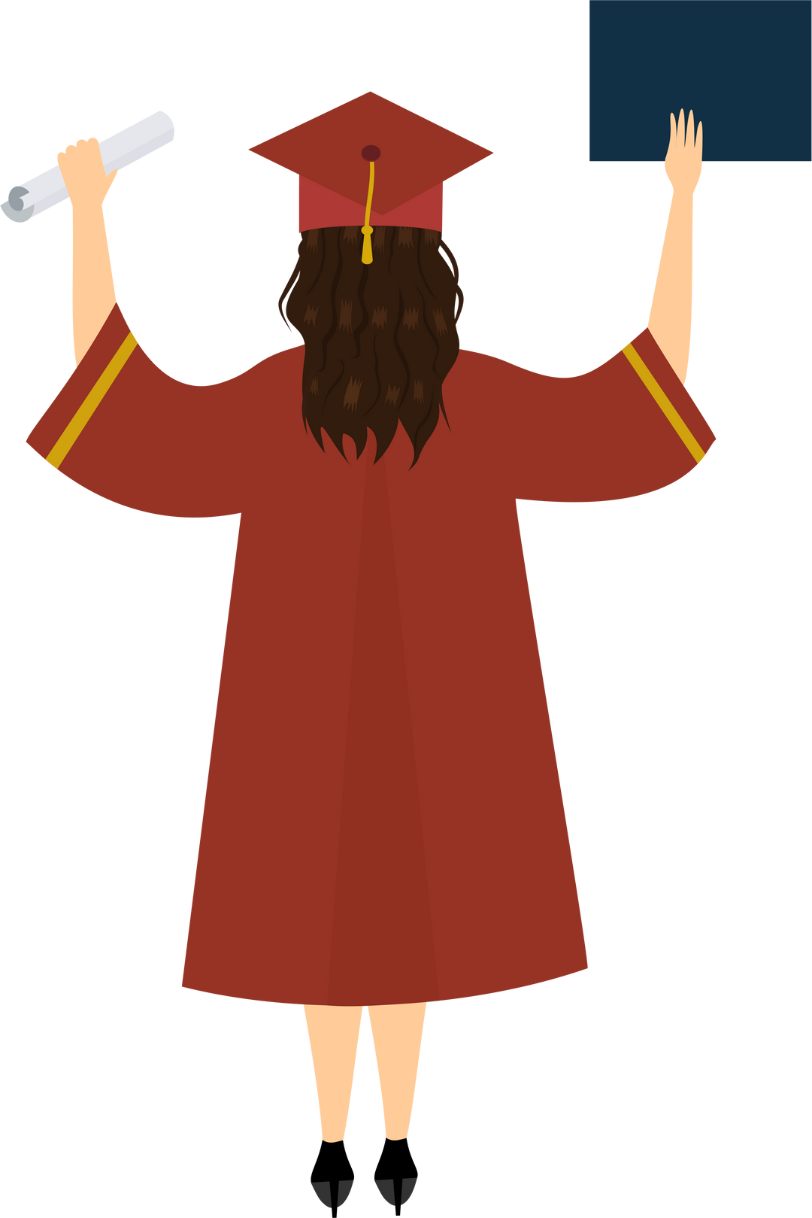
Question 8
En quelle année fut diplômée la première femme ingénieure en France ?
1903
1919
1940

Slide 26

1919
Les premières diplômées sortent de l'École des mines de Saint-Étienne en 1919 et de l'École Centrale en 1921.
L'arrivée des femmes dans les métiers dits masculins pendant la Grande Guerre met en évidence la nécessité d'ouvrir aux jeunes filles les écoles d'ingénieurs

Slide 27

Question 9
Combien de femmes ont obtenu le prix Nobel depuis sa création en 1901 ?
65
170
300

Slide 28
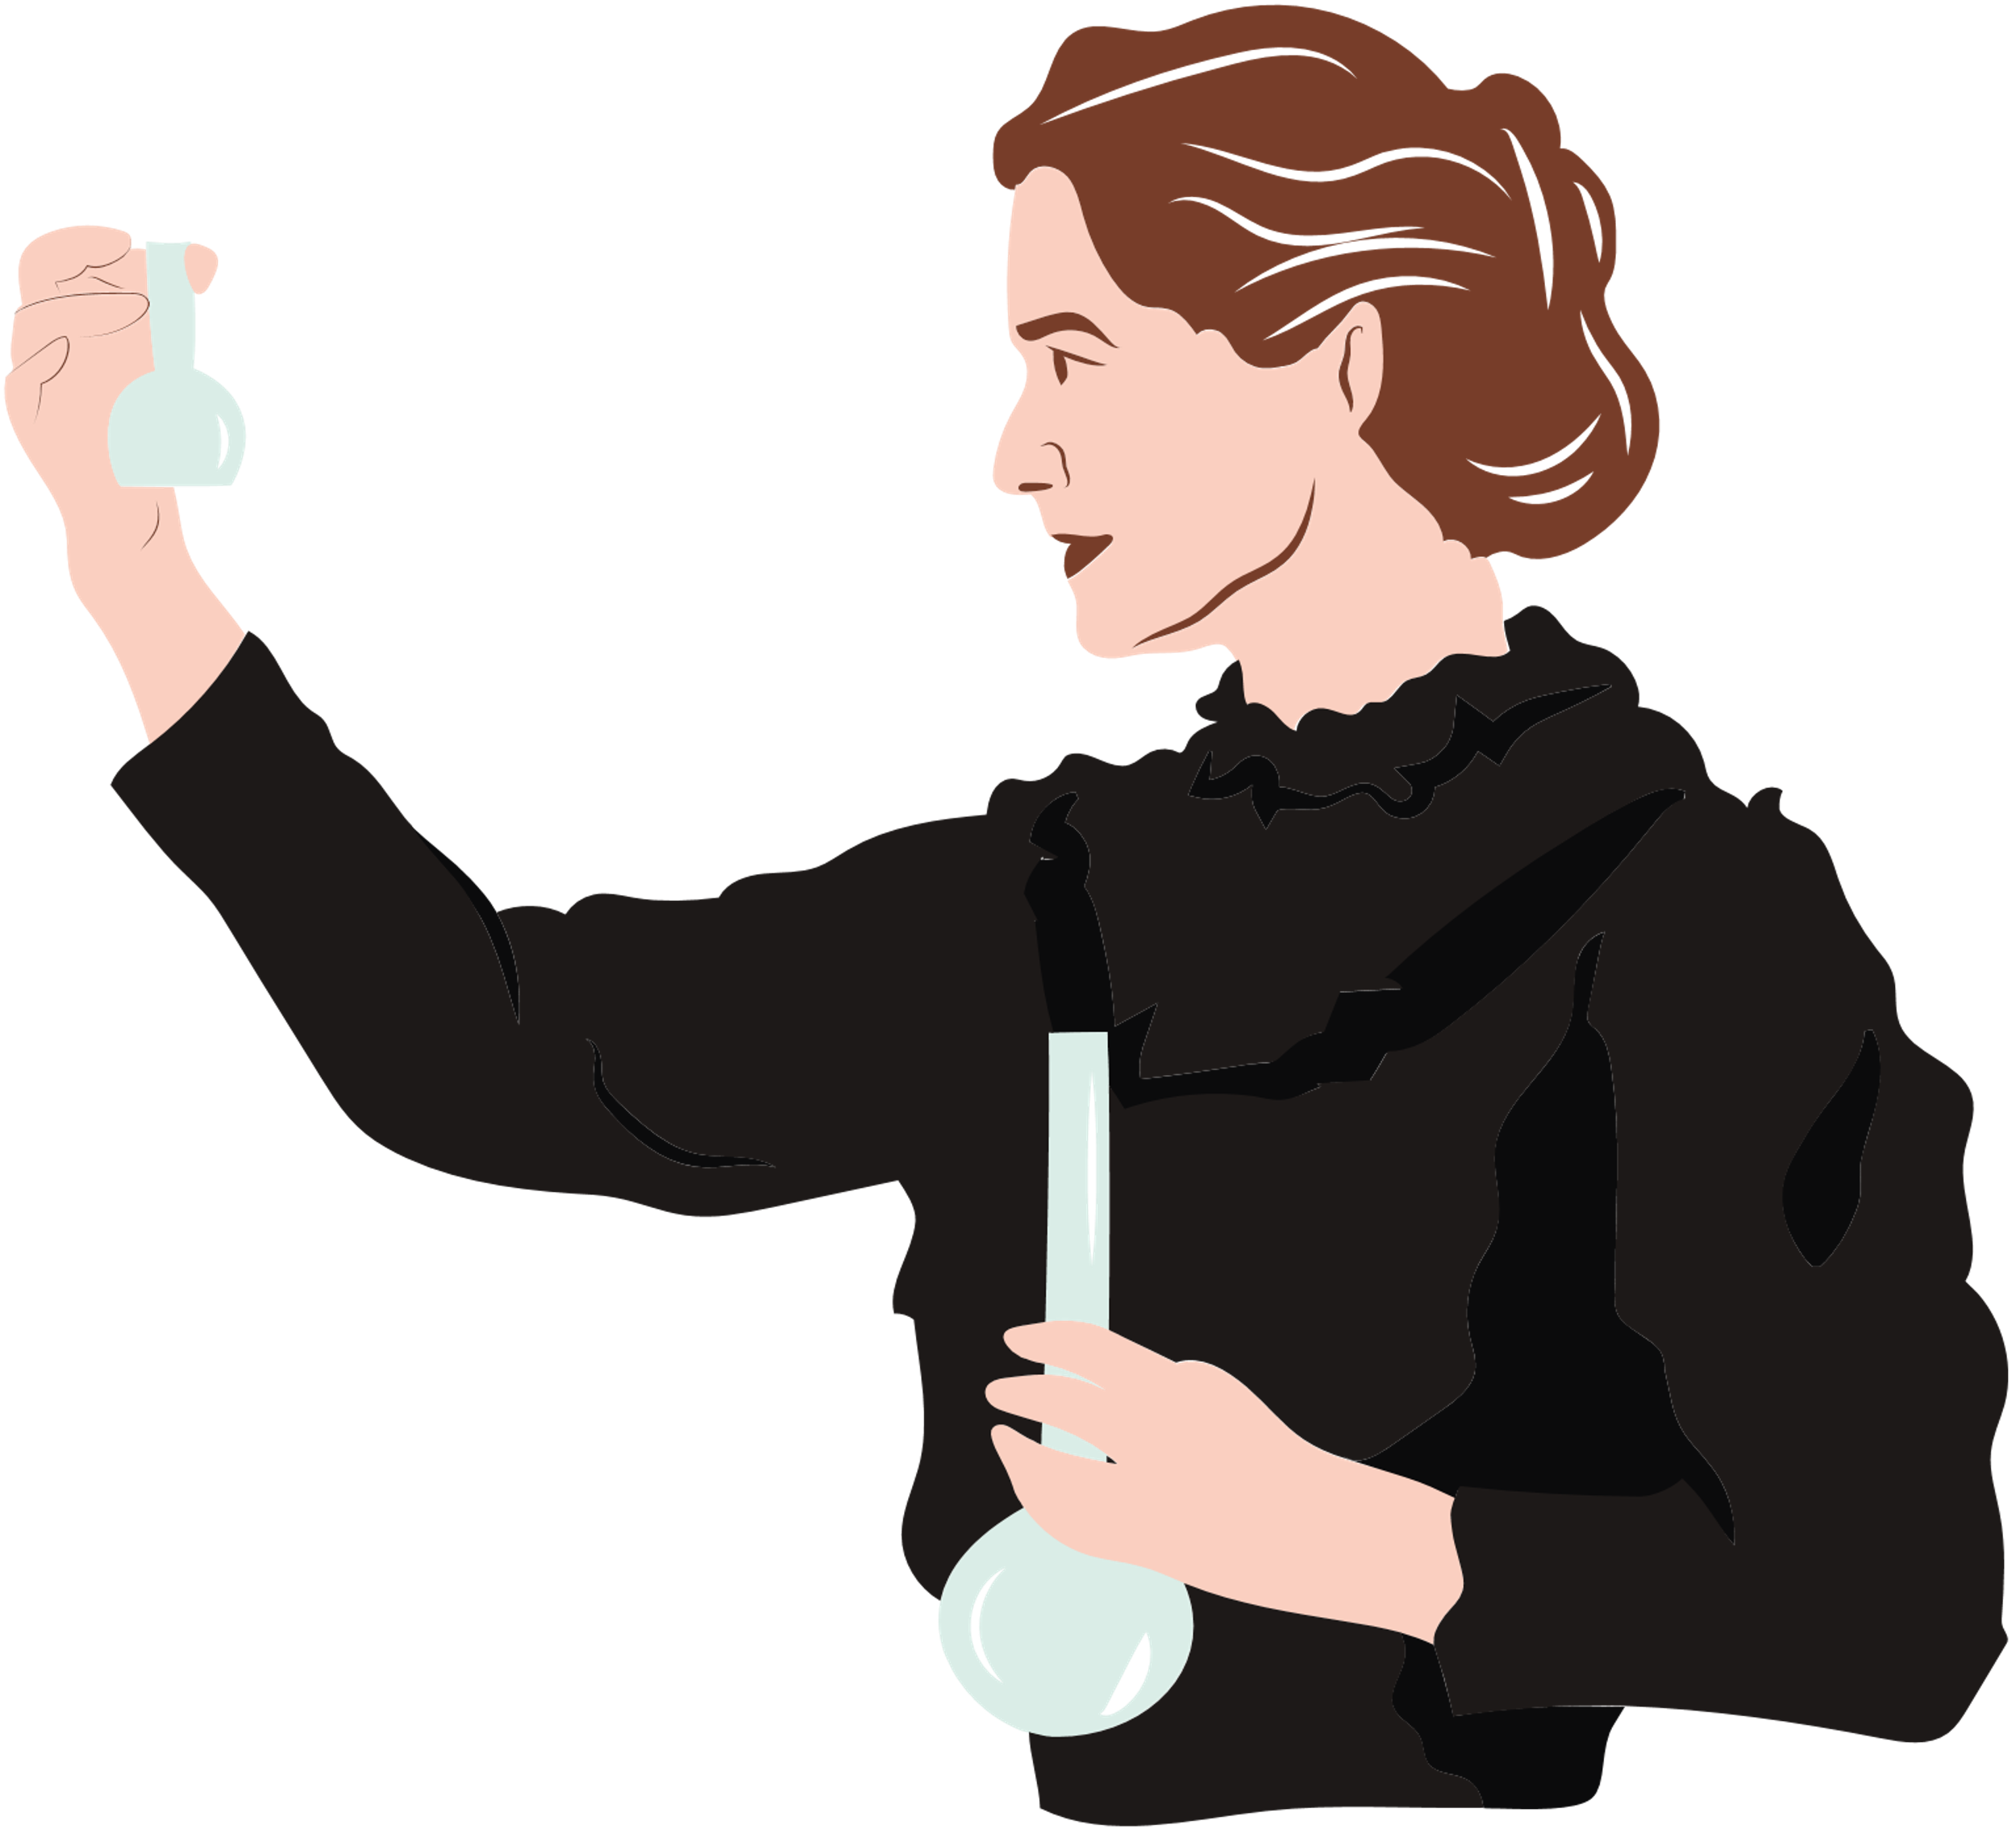
65
Soit seulement 7 % des lauréats (chiffres 2023).
Avant 2008, seules 2 Françaises ont obtenu un prix Nobel : Marie Curie et Irène Joliot-Curie !
Depuis 2008, 5 autres Françaises ont reçu ce prix prestigieux : Françoise Barré-Sinoussi (Physiologie/Médecine 2008), Esther Duflo (Économie 2019), Emmanuelle Charpentier (Chimie 2020), Annie Ernaux (Littérature 2022) et Anne L’Huillier (Physique, 2023).
Parfois, les contributions des femmes ne sont pas reconnues ou sont récupérées par leurs collègues masculins. Margaret W. Rossiter, historienne des sciences, a travaillé sur ce phénomène qu'elle a nommé "effet Matilda"

Slide 29
Question 10
Pourquoi l'Industrie a besoin
des femmes / de mixité ?
Parce que la loi impose la mixité dans les entreprises.
Parce que les femmes sont plus douces.
C'est un vecteur de performance avéré

Slide 30
C'est un vecteur de performance !
Améliorer la parité au sein d'une entreprise favorise un climat inclusif propice à l’engagement des collaborateurs.
Selon une étude américaine*, l’intelligence collective d’un groupe augmente avec la proportion de femmes.
Comme en sport, la résolution de problèmes dépend avant tout de la capacité à s’écouter les uns les autres et à construire ensemble. Culturellement, les femmes disposent en moyenne d’une sensibilité sociale plus élevée que les hommes.
*McKinsey " Diversity Wins ", 19 mai 2020

Slide 31
VIDÉOTHÈQUE

Slide 32
Insérez les vidéos ou les liens des vidéos sélectionnées directement ici pour pouvoir y accéder rapidement.

Slide 33
POUR TOUS :
SELON VOUS, QUELS SONT LES FREINS À L’ÉGALITÉ DANS LES CHOIX D’ORIENTATION ?

Slide 34
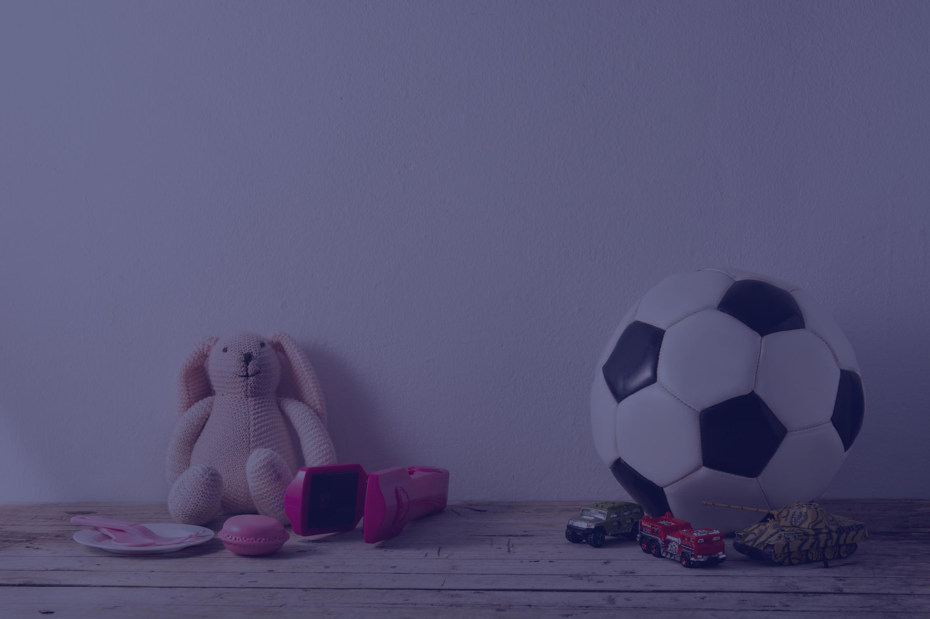
  Les stéréotypes de genre
  Le manque de rôle modèle pour se projeter
  L’influence du milieu social
  Les proches et la famille
  L'influence des professeurs
  Le regard des autres
  La peur de l'échec

Slide 35
POUR TOUS :
UN STÉRÉOTYPE,
C’EST QUOI ?

Slide 36
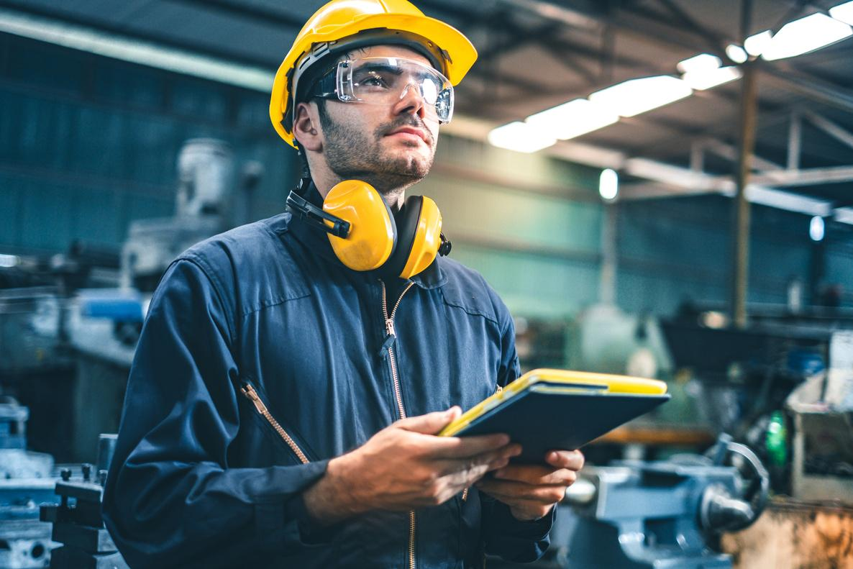
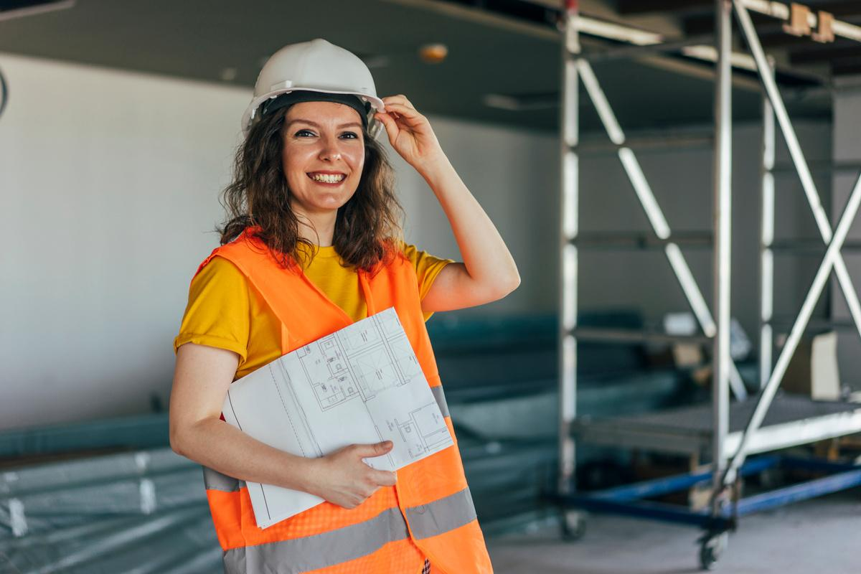


LE STÉRÉOTYPE DE GENRE
  Les stéréotypes de genre sont des caractéristiques arbitraires (fondées sur des idées préconçues) que l'on attribue à un groupe de personnes en fonction de leur sexe.
  Ils ont un impact sur les rôles attribués aux hommes et aux femmes dans la société.

Slide 37
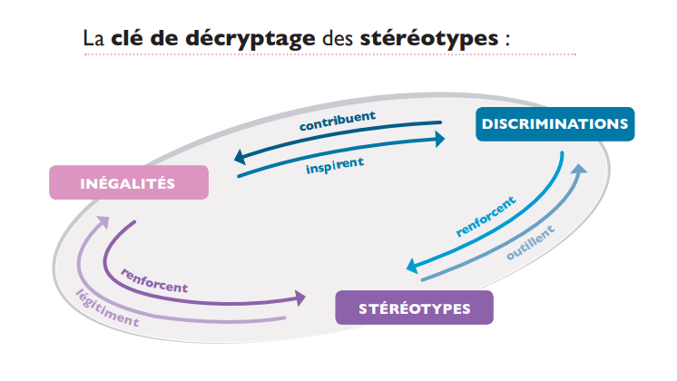
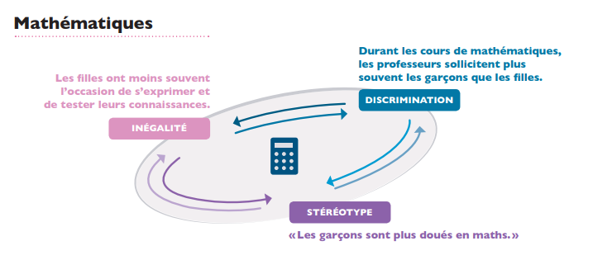
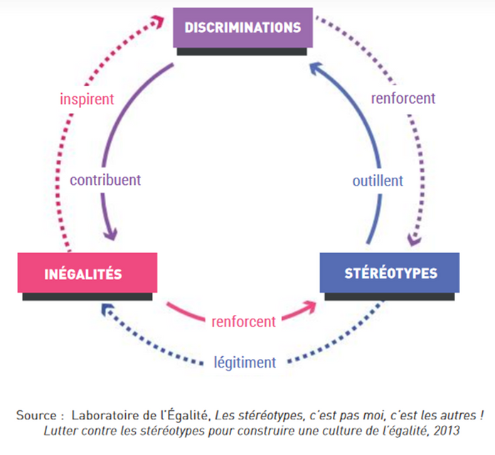
COMMENT FONCTIONNENT LES STÉRÉOTYPES?
Ces mouvements de balancier constituent des verrous puissants qui bloquent la progression de l’égalité entre les femmes et les hommes.
La clé de décryptage des stéréotypes :
Exemple avec les mathématiques :

Slide 38
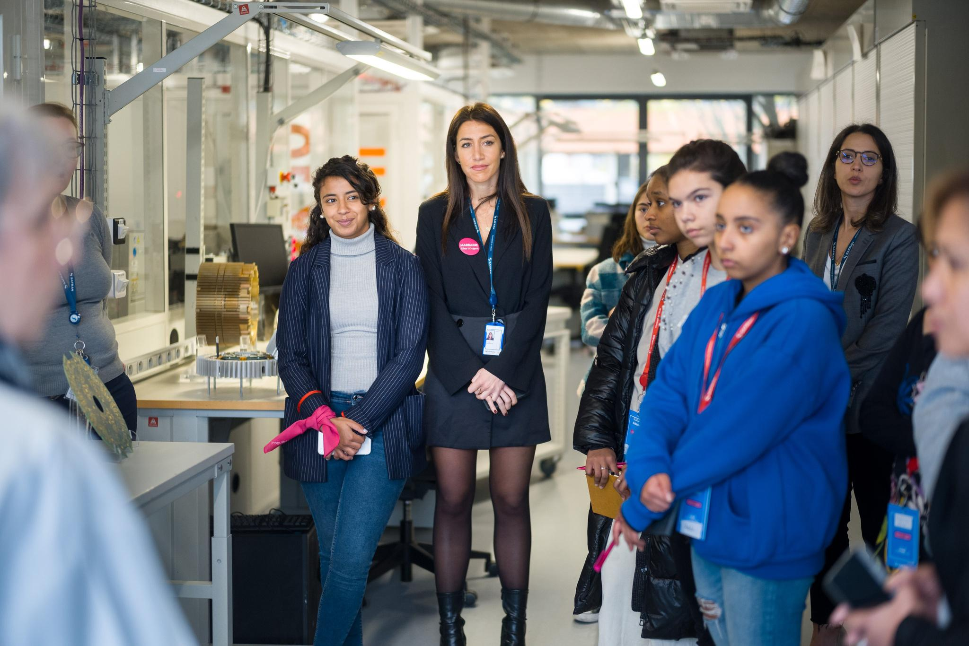

IMPACTS SUR LA SOCIÉTÉ
  Les filles s’orientent plus facilement vers les secteurs médical et paramédical, la communication, l'éducation..
  Les garçons s’intéressent à l’informatique, à la robotique, à l’aéronautique, à l’automobile…
  Il existe 87 familles de métier :
  • Les femmes sont majoritaires dans 12 familles, qui sont souvent les moins rémunérés
  • Les hommes sont majoritaires dans 20 familles
Source INSEE 2020
Salaire moyen mensuel net d'une femme en 2023 | Salaire moyen mensuel net d'un homme en 2023
2 508€ | 2 898€
À la fin d’une carrière de 43 ans, cet écart salarial représente plus de 200 000€.
Source INSEE - Les salaires dans le secteur privé en 2023

Slide 39
PORTRAITS D’HOMMES INSPIRANTS

Slide 40
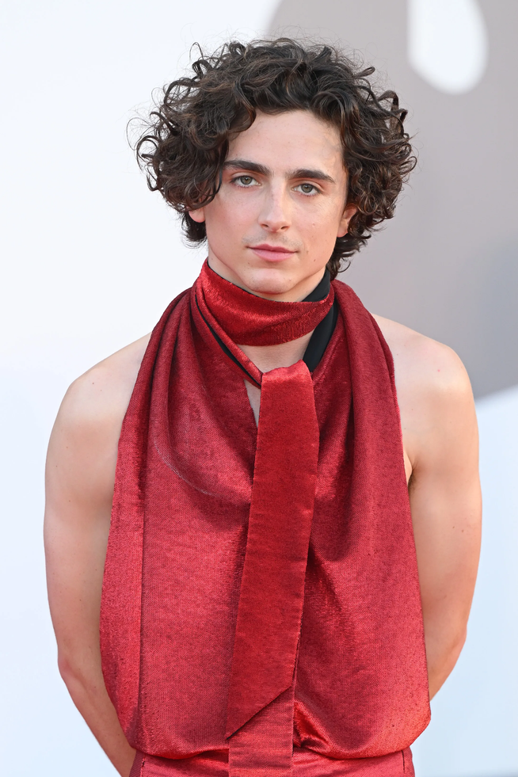
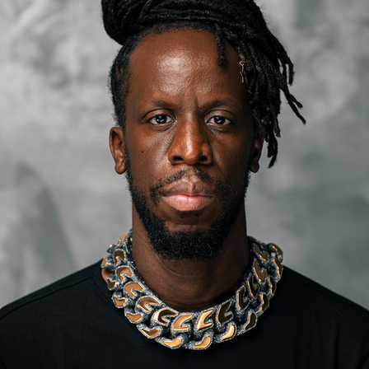
DES HOMMES INSPIRANTS POUR L’ÉGALITÉ
IL CASSE LES STÉRÉOTYPES DE VIRILITÉ :
Chalamet assume une image sensible, romantique, douce, très éloignée des archétypes masculins dominants dans le cinéma hollywoodien.
IL JOUE DES RÔLES NUANCÉS ET SENSIBLES :
Dans Call Me by Your Name, Little Women ou Beautiful Boy, il incarne des personnages masculins qui expriment émotions, fragilité et tendresse, sans que cela ne remette en question leur force.
ICÔNE DE MODE ENGAGÉE :
Il adopte un style vestimentaire non-genré, avec des silhouettes parfois très androgynes, assumant les couleurs pastel, les paillettes, les hauts moulants ou encore des costumes réinventés. Il participe à la déconstruction des normes esthétiques genrées dans la mode masculine.
ENGAGÉ DANS SES PRISES DE PAROLE :
Il a refusé son cachet pour un film de Woody Allen suite aux accusations visant le réalisateur, affirmant vouloir faire des choix éthiques et responsables.
DES MESSAGES FORTS POUR L’ÉGALITÉ :
À travers ses chansons, Youssoupha évoque le rôle des femmes, la paternité, le respect mutuel, et s’oppose au sexisme ordinaire. Il dénonce aussi les violences et la marginalisation avec des mots justes, loin des discours dominants dans le rap.
Un homme, un père, un modèle :
DANS plusieurs titres, il parle de son rôle de père avec tendresse et responsabilité, offrant une image de masculinité bienveillante, émotive et attentive. Il prône l’éducation, le dialogue, et l’ouverture aux émotions.
L'art au service des valeurs :
YOUssoupha s’investit dans des projets éducatifs et culturels. Il intervient régulièrement dans des établissements scolaires, en prison ou lors de rencontres citoyennes, pour promouvoir l’égalité, l’expression de soi et le respect de l’autre à travers le rap.
Timothée CHALAMET
Acteur franco-américain révélé au grand public grâce à son rôle dans Call Me by Your Name (2017), pour lequel il reçoit une nomination à l’Oscar du meilleur acteur à seulement 22 ans.
Youssoupha
Né à Kinshasa et élevé en France, Youssoupha s’impose dans le paysage du rap français avec des textes puissants, sensibles et engagés. Refusant les clichés virilistes, il construit une œuvre autour de l’intelligence, de la nuance et du respect.

Slide 41
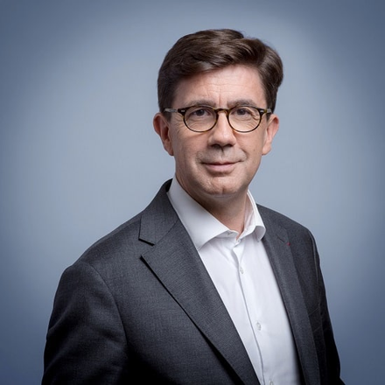
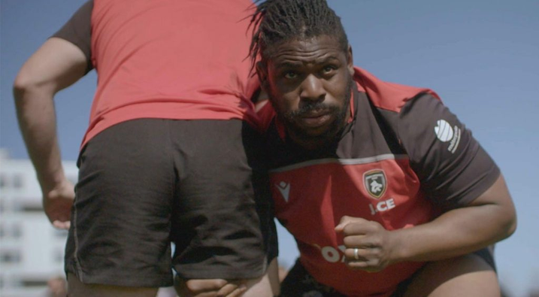
DES HOMMES INSPIRANTS POUR L’ÉGALITÉ
UN ENGAGEMENT FORT POUR L’ÉGALITÉ FEMMES-HOMMES DANS LES FILIÈRES TECHNIQUES
À TRAVERS SA PRÉSIDENCE D'HONNEUR DE L'ASSOCIATION ELLES BOUGENT, IL AFFIRME SA VOLONTÉ DE FAIRE PROGRESSER LA PLACE DES FEMMES DANS L’INDUSTRIE, EN PARTICULIER DANS LES MÉTIERS ENCORE TRÈS MASCULINS : OUVRIÈRES, TECHNICIENNES, INGÉNIEURES.
IL INSISTE SUR LE RÔLE DES ENTREPRISES DANS LA SENSIBILISATION DÈS LE PLUS JEUNE ÂGE, EN INTERVENANT DIRECTEMENT DANS LES ÉCOLES. IL A AINSI MENÉ UNE ACTION DE TERRAIN AUPRÈS D’ÉLÈVES DE CM1 À BREST, DANS SON ANCIENNE ÉCOLE, POUR PARTAGER SON PARCOURS ET ENCOURAGER FILLES ET GARÇONS À S’AUTORISER TOUTES LES AMBITIONS PROFESSIONNELLES.
Un message inspirant et concret
AVEC AUTHENTICITÉ ET PROXIMITÉ, PIERRE-ÉRIC POMMELLET TÉMOIGNE DE L’IMPORTANCE DE LA MIXITÉ POUR L’AVENIR INDUSTRIEL DE LA FRANCE. EN SALUANT L’ENGAGEMENT DES MARRAINES D’ELLES BOUGENT, IL VALORISE UNE APPROCHE COLLECTIVE ET DURABLE POUR FAIRE ÉVOLUER LES REPRÉSENTATIONS ET OUVRIR LES PORTES DE L’INDUSTRIE À TOUTES ET TOUS.
UN ENGAGEMENT AFFIRMÉ POUR PLUS D’ÉGALITÉ DANS LE SPORT
JÉRÉMY CLAMY‑EDROUX NE SE CONTENTE PAS DE JOUER AU PLUS HAUT NIVEAU : IL MET SA NOTORIÉTÉ AU SERVICE DE L’INCLUSION. IL A COFONDÉ L’ASSOCIATION VESTIAIRES INCLUSIFS, QUI MILITE POUR QUE LES ESPACES SPORTIFS DEVIENNENT PLUS RESPECTUEUX, MIXTES ET OUVERTS À TOUTES ET TOUS.
Des prises de parole courageuses et des actions concrètes
JÉRÉMY FAIT PARTIE DES RARES SPORTIFS PROFESSIONNELS À S’EXPRIMER PUBLIQUEMENT SUR DES SUJETS SOUVENT INVISIBILISÉS DANS LE SPORT : LES VIOLENCES SEXISTES ET SEXUELLES, LA PRESSION VIRILISTE, L’HOMOPHOBIE ORDINAIRE.
PAR SES INTERVENTIONS DANS LES MÉDIAS, LES ÉTABLISSEMENTS SCOLAIRES OU LES CLUBS, IL CONTRIBUE À OUVRIR DES ESPACES DE DIALOGUE POUR QUE CHACUN, QUELLE QUE SOIT SON IDENTITÉ OU SON PARCOURS, PUISSE TROUVER SA PLACE SUR LE TERRAIN.
UN MODÈLE POSITIF D’UNE NOUVELLE MASCULINITÉ
IL incarne une masculinité moderne et apaisée : une masculinité qui n’a pas peur de parler, de ressentir, de respecter, de faire place à l’autre.
Pierre-Eric POMMELLET
Président-Directeur Général de Naval Group depuis le 24 mars 2020 et Président d’honneur de l’association Elles bougent depuis janvier 2025.
Jérémy CLAMY‑EDROUX
Jérémy Clamy-Edroux est un joueur professionnel de rugby français passé par le Stade Français, le RC Toulon et Rouen Normandie Rugby.

Slide 42
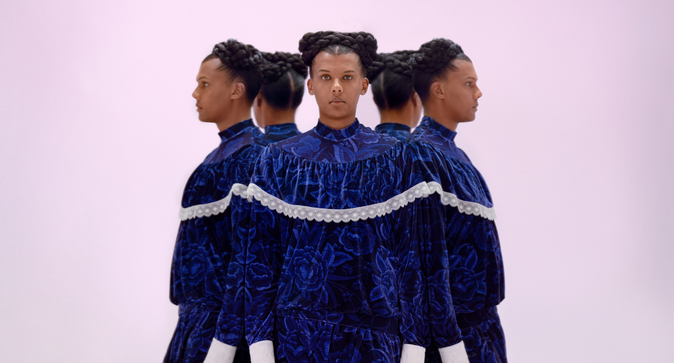
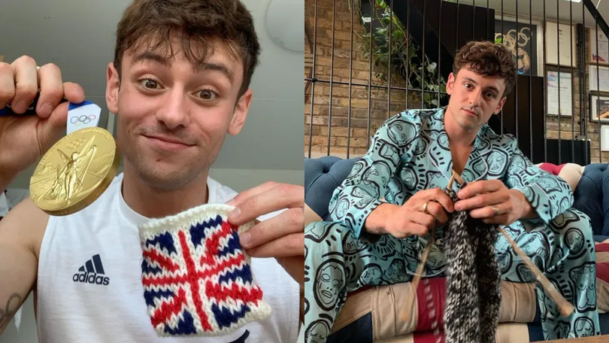
DES HOMMES INSPIRANTS POUR L’ÉGALITÉ
UN ENGAGEMENT POUR L’ÉGALITÉ DE GENRE :
Dans Tous les mêmes, Stromae incarne à la fois un homme et une femme pour dénoncer les clichés sexistes dans le couple. Il invite à une remise en question des rôles genrés et s’adresse aux jeunes avec humour et intelligence.
UNE MASCULINITÉ SENSIBLE ET MODERNE :
STROMAE PARLE OUVERTEMENT DE LA SANTÉ MENTALE, DE LA SOLITUDE, DE LA PATERNITÉ (PAPAOUTAI) ET DU MAL-ÊTRE MASCULIN (L’ENFER). IL MONTRE QUE LES HOMMES PEUVENT EXPRIMER LEURS ÉMOTIONS SANS FAIBLESSE, ET PARTICIPE AINSI À LA DÉCONSTRUCTION DE LA VIRILITÉ TOXIQUE.
DE L’ARTISTE À L’ENTREPRENEUR ENGAGÉ :
AVEC SA MARQUE MOSAERT, IL DÉFEND UNE MODE INCLUSIVE, NON GENRÉE, COLORÉE ET CRÉATIVE. IL UTILISE AUSSI SES CLIPS ET SES PERFORMANCES POUR PORTER DES MESSAGES FORTS, SOUVENT EN COLLABORATION AVEC DES ARTISTES ENGAGÉS, DES ASSOCIATIONS OU DES INSTITUTIONS CULTURELLES.
DIVERSIFICATION INSPIRANTE :
Tom Daley ne se contente pas d'être l’un des meilleurs plongeurs au monde, il est également devenu l’un des visages les plus médiatisés du tricot, un hobby qu’il a adopté pendant le confinement de 2020 et qu’il a continué même dans les stades olympiques
Le tricot comme outil de bien-être :
Il décrit le tricot comme une véritable "méditation", un moyen de se détendre, de se ressourcer mentalement entre les sessions de compétition .
De la passion à l’entreprenariat :
Sa passion l’a conduit à lancer sa propre marque, Made With Love By Tom Daley, à créer des kits de tricot, des collaborations avec des marques comme Adidas et Lion Brand Yarn, ainsi qu’une exposition de ses œuvres, avec un volet caritatif en soutien aux droits LGBTQ+
Stromae
Révélé en 2009 avec Alors on danse, Stromae (Paul Van Haver) s’impose comme une figure majeure de la musique francophone avec Racine carrée (2013) et Multitude (2022). Il séduit par son style unique, ses paroles profondes, et sa capacité à traiter des sujets de société.
Tom DALEY
Champion olympique britannique de plongeon synchronisé 10 m, titre remporté aux Jeux de Tokyo en 2021, et médaillé à quatre Olympiades consécutives depuis Pékin 2008.
Il est l’un des plongeurs les plus titrés de l’histoire britannique.

Slide 43
PORTRAITS DE FEMMES INSPIRANTES

Slide 44
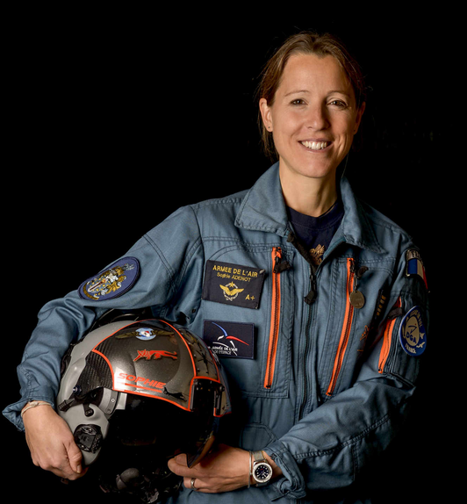
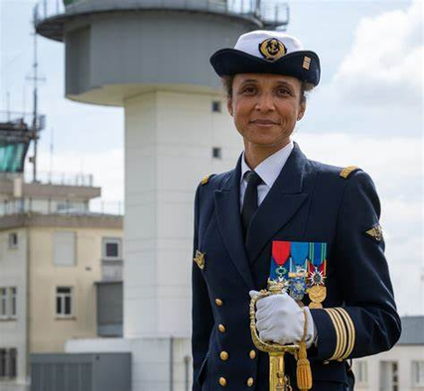
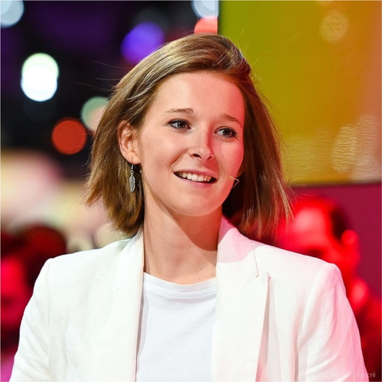
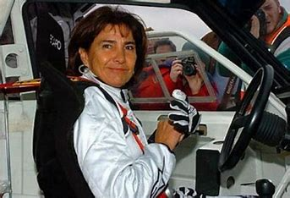
DES FEMMES INSPIRANTES POUR OSER !
Sophie ADENOT
Première femme française pilote d’essai d’hélicoptères, lieutenant-colonel de l’Armée de l’air et de l’espace, à 40 ans, Sophie Adenot est la deuxième femme française astronaute, 20 ans après Claudie Haigneré. Elle fait partie des cinq nouveaux spationautes européens retenus en 2022, après une sélection drastique parmi plus de 22 000 postulants auprès de l’Agence spatiale européenne (ESA).
Cécile DUMONT DAYOT
Première femme aux commandes d'une base de la Marine nationale le 24 juin 2021.
Elle a fait des études à l’École navale, trois ans après l’ouverture aux premières femmes. Pendant 12 ans, elle a été pilote d’hélicoptère.
Philippine DOLBEAU
Entrepreneure dans la Tech à seulement 15 ans, elle crée le concept Newschool, une solution numérique pour faire l'appel en classe . Les attentats de Paris en 2015 feront pivoter sa jeune entreprise pour contribuer au renforcement de la sécurité des enfants dans les écoles.
Michèle MOUTON
Vice-championne du monde de rallye en 1982, elle est tout simplement la première pilote de course femme professionnelle de l’histoire. Depuis 2011, elle est Manager général du championnat du monde des rallyes.

Slide 45
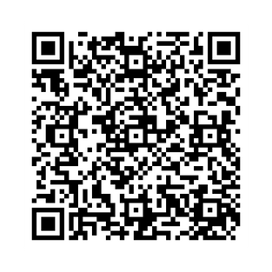

UN GRAND MERCI
POUR VOTRE PARTICIPATION
Dites nous ce que vous en avez pensé !

